Slide 1

Marian Dolinský
IT2
2015/2016

Slide 2
OBSAH
O programu
Vývoj hry
Dotazy

Slide 3
O PROGRAMU
TÉMA: hra
PROGRAM: jednoduchá hra Snake
FUNKCE:
responzivita
hra jednoho/dvou hráčů
výběr obtížnosti (i vlastní)
výběr vzhledu hada/hadů
dva herní módy
cheaty
speciální bobulky

Slide 4
VÝVOJ HRY
12. listopad 2015
již 8. verze (Snake 1.7)
od ledna 2016 většina kódu přepsána

Slide 5
VÝVOJ HRY
NOVÉ ZNALOSTI
struktury
enumerace
pointery
bitový posun
proměnlivý počet argumentů

Slide 6
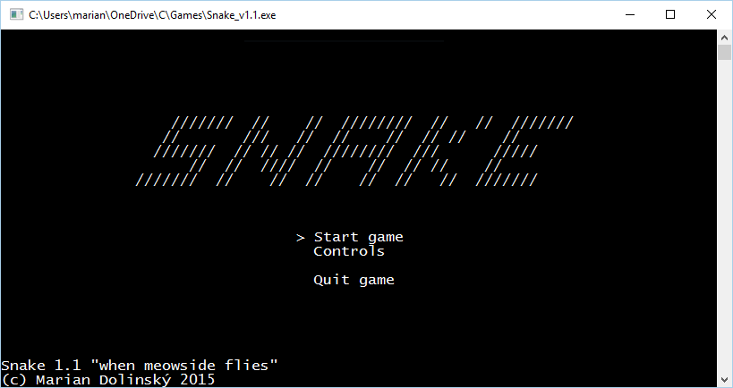
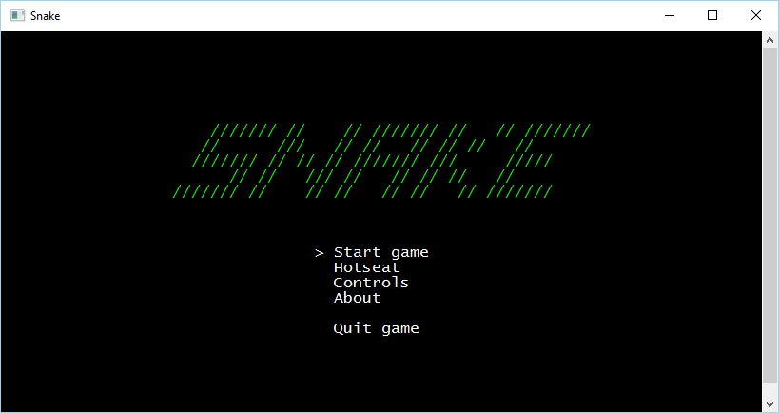
HLAVNÍ MENU

Slide 7
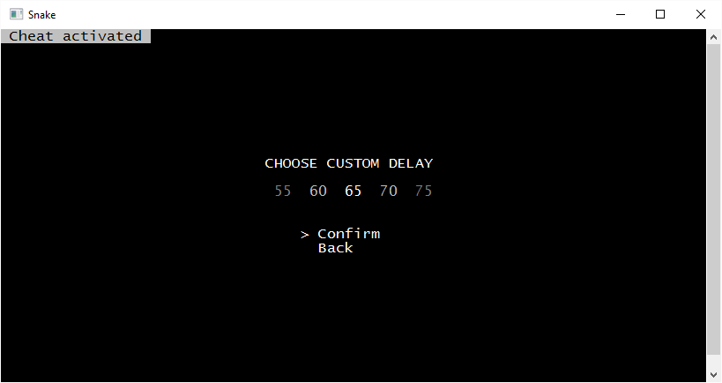
VÝBĚR VLASTNÍ OBTÍŽNOSTI

Slide 8
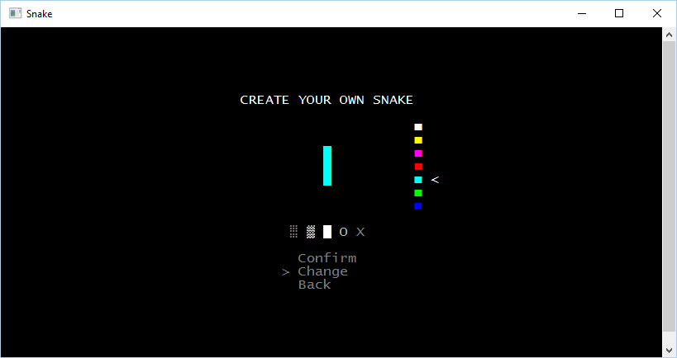
VÝBĚR VZHLEDU HADA

Slide 9
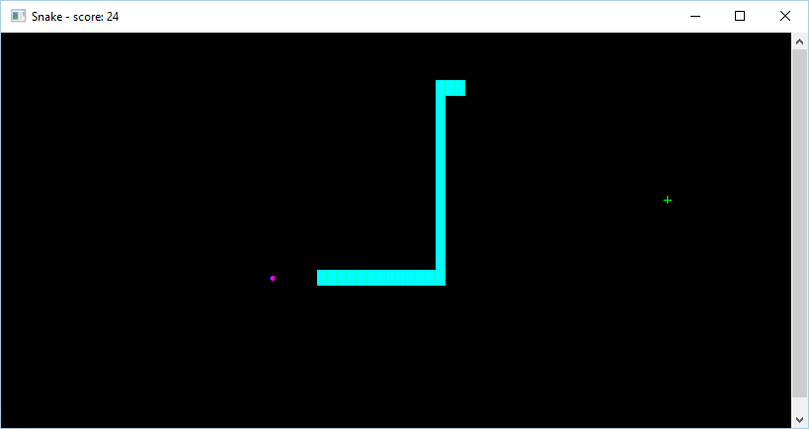
PROBÍHAJÍCÍ HRA

Slide 10
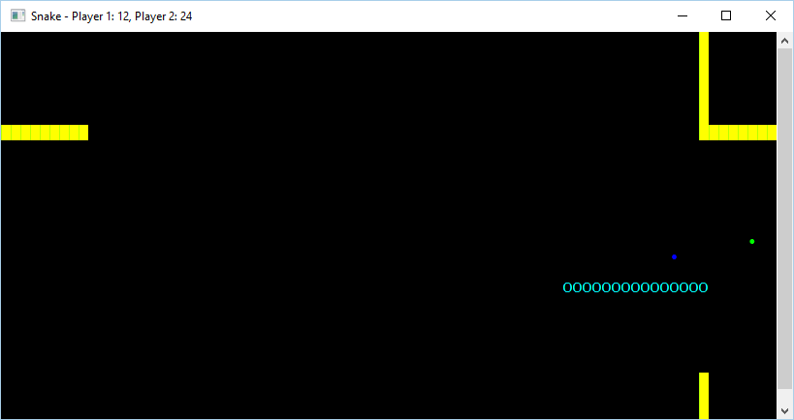
HRA PRO DVA HRÁČE

Slide 11
DOTAZY

Slide 12
DĚKUJI ZA POZORNOST

